Slide 1
M.Bahrul Ulum, S.Kom, M.Kom
CTI410-Kecerdasan Buatan
Pertemuan Ke-9
LOGIKA FUZZY

Slide 2
Definisi
Logika Fuzzy adalah peningkatan dari logika Boolean yang mengenalkan konsep kebenaran sebagian. Di mana logika klasik menyatakan bahwa segala hal dapat diekspresikan dalam istilah binary (0 atau 1, hitam atau putih, ya atau tidak), logika fuzzy menggantikan kebenaran boolean dengan tingkat kebenaran.
Logika Fuzzy memungkinkan nilai keanggotaan antara 0 dan 1, tingkat keabuan dan juga hitam dan putih, dan dalam bentuk linguistik, konsep tidak pasti seperti "sedikit", "lumayan", dan "sangat". Dia berhubungan dengan set fuzzy dan teori kemungkinan. Fuzzy diperkenalkan oleh Dr. Lotfi Zadeh dari Universitas California, Berkeley pada 1965.

Slide 3
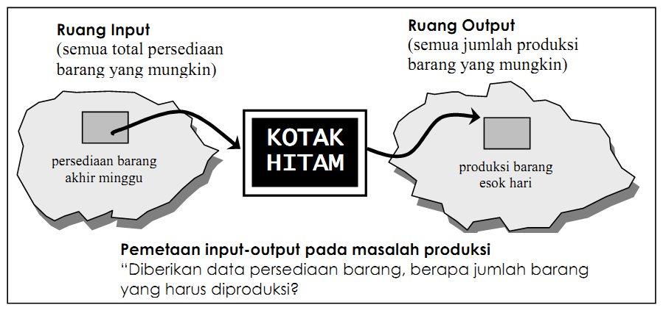
Definisi
Logika fuzzy adalah suatu cara yang tepat untuk memetakan suatu ruang input ke dalam suatu ruang output.

Slide 4
ALASAN DIGUNAKANNYA LOGIKA FUZZY
Konsep logika fuzzy mudah dimengerti. Konsep matematis yang mendasari penalaran fuzzy sangat sederhana dan mudah dimengerti.
Logika fuzzy sangat fleksibel.
Logika fuzzy memiliki toleransi terhadap data-data yang tidak tepat.
Logika fuzzy mampu memodelkan fungsi-fungsi nonlinear yang sangat kompleks.
Logika fuzzy dapat membangun dan mengaplikasikan pengalaman-pengalaman para pakar secara langsung tanpa harus melalui proses pelatihan.
Logika fuzzy dapat bekerjasama dengan teknik-teknik kendali secara konvensional.
Logika fuzzy didasarkan pada bahasa alami.

Slide 5
APLIKASI
Pada tahun 1990 pertama kali dibuat mesin cuci dengan logika fuzzy di Jepang (Matsushita Electric Industrial Company). Sistem fuzzy digunakan untuk menentukan putaran yang tepat secara otomatis berdasarkan jenis dan banyaknya kotoran serta jumlah yang akan dicuci.
Input yang digunakan adalah: seberapa kotor, jenis kotoran, dan banyaknya yang dicuci. Mesin ini menggunakan sensor optik , mengeluarkan cahaya ke air dan mengukur bagaimana cahaya tersebut sampai ke ujung lainnya. Makin kotor, maka sinar yang sampai makin redup. Disamping itu, sistem juga dapat menentukan jenis kotoran (daki atau minyak).

Slide 6
APLIKASI
Transmisi otomatis pada mobil. Mobil Nissan telah menggunakan sistem fuzzy pada transmisi otomatis, dan mampu menghemat bensin 12 – 17%.
Ilmu kedokteran dan biologi, seperti sistem diagnosis yang didasarkan pada logika fuzzy, penelitian kanker, manipulasi peralatan prostetik yang didasarkan pada logika fuzzy, dll.
Ilmu lingkungan, seperti kendali kualitas air, prediksi cuaca, dll.
Teknik, seperti perancangan jaringan komputer, prediksi adanya gempa bumi, dll.

Slide 7
Himpunan Fuzzy
Pada himpunan tegas (crisp set), nilai keanggotaan suatu item x dalam suatu himpunan A (ditulis μ_{A}[x]) memiliki 2 kemungkinan :
Satu (1), artinya x adalah anggota A
Nol (0), artinya x bukan anggota A
Contoh 1 :
Jika diketahui :
S={1,2,3,4,5,6} adalah semesta pembicaraan
A={1,2,3}
B={3,4,5}
maka :
Nilai kaanggotaan 2 pada A, μ_{A}[2] = 1, karena 2∈A
Nilai kaanggotaan 4 pada A, μ_{A}[4] = 0, karena 4 ∉A
Nilai kaanggotaan 2 pada B ????????
Nilai kaanggotaan 5 pada B ????????

Slide 8
Contoh 2:
“Jika suhu lebih tinggi atau sama dengan 80 ºF, maka suhu disebut panas, sebaliknya disebut tidak panas”
Kasus :
Suhu = 100 ºF, maka Panas
Suhu = 80.1 ºF, maka Panas
Suhu = 79.9 ºF, maka tidak panas
Suhu = 50 ºF, maka tidak panas
If Suhu ≥ 80 ºF, disebut panas
If Suhu < 80 ºF, disebut tidak panas
Fungsi keanggotaan dari himpunan tegas gagal membedakan antara anggota pada himpunan yang sama
Ada problem-problem yang terlalu kompleks untuk didefinisikan secara tepat

Slide 9
Contoh 3 :
Misal variable umur dibagi menjadi 3 katagori :
MUDA umur <35 tahun
PAROBAYA 35 ≤ umur ≤ 55 tahun
TUA umur > 55 tahun
Apabila seseorang berusia 34 tahun, maka ia dikatakan MUDA
Apabila seseorang berusia 35 tahun, maka ia dikatakan TIDAK MUDA
Apabila seseorang berusia 35 tahun, maka ia dikatakan PAROBAYA
Apabila seseorang berusia 35 tahun kurang 1 hari, maka ia dikatakan TIDAK PAROBAYA
Apabila seseorang berusia 55 tahun, maka ia dikatakan TIDAK TUA
Apabila seseorang berusia 55 tahun lebih ½ hari, maka ia dikatakan TUA
Muda
Parobaya
Tua
1
1
1
μ_{[x]}
μ_{[x]}
μ_{[x]}
0
35
0
35
55
0
55
Gambar 2a. Keanggotaan himpunan biasa (crisp) umur muda dan parobaya

Slide 10
FUNGSI KEANGGOTAAN HIMPUNAN FUZZY (MEMBERSHIP FUNCTION)
Adalah suatu fungsi (kurva) yang menunjukkan pemetaan titik-titik input data ke dalam nilai keanggotaannya (derajat keanggotaan) yang memiliki interval antara 0 sampai 1.
Ada beberapa fungsi yang bisa digunakan :
Representasi linier

Slide 11
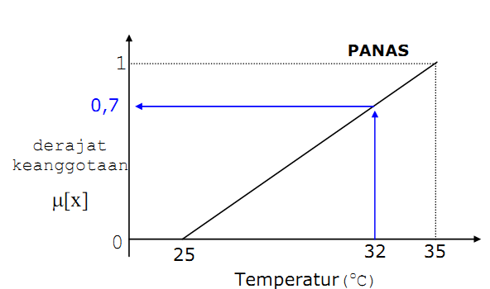

FUNGSI KEANGGOTAAN HIMPUNAN FUZZY (MEMBERSHIP FUNCTION)
Representasi linier
Contoh:
Fungsi keanggotaan untuk himpunan PANAS pada variabel temperatur ruangan seperti terlihat pada Gambar
μ Panas (27) = ????
μ Panas (34) = ????

Slide 12
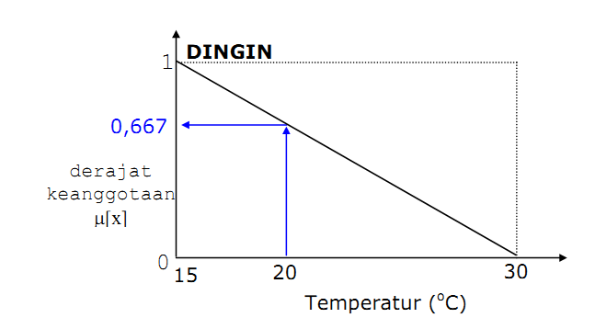

FUNGSI KEANGGOTAAN HIMPUNAN FUZZY (MEMBERSHIP FUNCTION)
Representasi linier
Contoh:
Fungsi keanggotaan untuk himpunan DINGIN pada variabel temperatur ruangan seperti terlihat pada Gambar
μ dingin (25) = ????
μ dingin (17) = ????

Slide 13
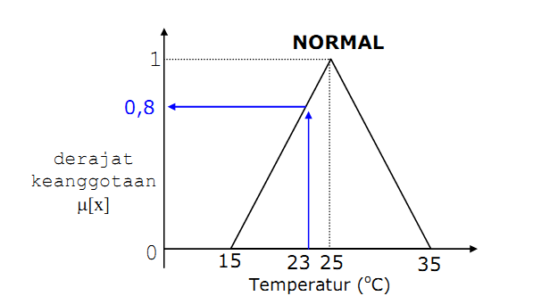

Representasi segitiga (triangular)
Ditentukan oleh 3 parameter {a, b, c} sebagai berikut :
Fungsi keanggotaan untuk himpunan NORMAL pada variabel temperatur
ruangan seperti terlihat pada Gambar

Slide 14
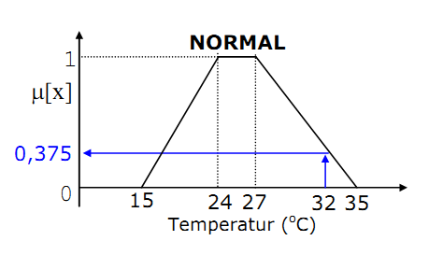
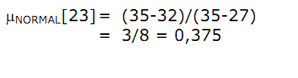
Representasi Trapesium
Ditentukan oleh 4 parameter {a,b,c,d} sebagai berikut :
Fungsi keanggotaan untuk himpunan NORMAL pada variabel temperatur
ruangan seperti terlihat pada Gambar

Slide 15
Operasi Logika (Operasi Himpunan Fuzzy)
Operasi logika adalah operasi yang mengkombinasikan dan memodifikasi 2 atau lebih himpunan fuzzy. Nilai keanggotaan baru hasil operasi dua himpunan disebut firing strength atau α predikat, ada 3 operasi dasar yang diciptakan oleh Zadeh :
Operator AND, berhubungan dengan operasi intersection pada himpunan, α predikat diperoleh dengan mengambil nilai minimum antar kedua himpunan.
μA∩B = min(μA[x], μB[y])
Misal nilai keanggotaan umur 27 pada himpunan muda adalah μMUDA[27] = 0,6
dan nilai keanggotaan 2 juta pada himpunan penghasilan TINGGI adalah μGAJITINGGI[2juta] = 0,8
maka -predikat untuk usia MUDA dan berpenghasilan TINGGI adalah nilai keanggotaan minimum :
μMUDA∩GAJITINGGI = min(μ MUDA[27], μ GAJITINGGI[2juta])
= min (0,6 ; 0,8)
= 0,6

Slide 16
Operasi Logika (Operasi Himpunan Fuzzy)
Operator OR, berhubungan dengan operasi union pada himpunan, α predikat diperoleh dengan mengambil nilai maximum antar kedua himpunan.
μA∪B = max(μA[x], μB[y])
Misal nilai keanggotaan umur 27 pada himpunan muda adalah μMUDA[27] = 0,6 dan nilai keanggotaan 2 juta pada himpunan penghasilan TINGGI adalah μGAJITINGGI[2juta] = 0,8
maka -predikat untuk usia MUDA atau berpenghasilan TINGGI adalah nilai keanggotaan maksimum :
μMUDA ∪ GAJITINGGI = max(MUDA[27], GAJITINGGI[2juta])
= max (0,6 ; 0,8)
= 0,8

Slide 17
Operasi Logika (Operasi Himpunan Fuzzy)
Operasi NOT, berhubungan dengan operasi komplemen pada himpunan, α predikat diperoleh dengan mengurangkan nilai keanggotaan elemen pada himpunan dari 1.
Misal nilai keanggotaan umur 27 pada himpunan muda adalah μMUDA[27]= 0,6 maka -predikat untuk usia TIDAK MUDA adalah :
μMUDA’[27] = 1 - MUDA[27
= 1 - 0,6
= 0,4

Slide 18
Any Question
?
?
?
?
?

Slide 19
Terima Kasih

